Slide 1
Ghid pentru completarea documentelor - cererea de bursă ajutor social – Venituri Mici
Toate informațiile necesare pentru depunerea de cerere de ajutor social se găsesc pe linkul : https://fspac.ubbcluj.ro/ro/resurse/administrative/formulare
De pe acest link se pot descărca toate anexele de care aveți nevoie pentru completarea cererii.
Pentru Cererea de bursă de ajutor social pentru Venituri Mici, va trebui să descărcați următoarele anexe: Anexa 7, Anexa 8 și Anexa 11
În prezentare folosim date fictive pentru a înțelege ceea ce trebuie făcut.

Slide 2
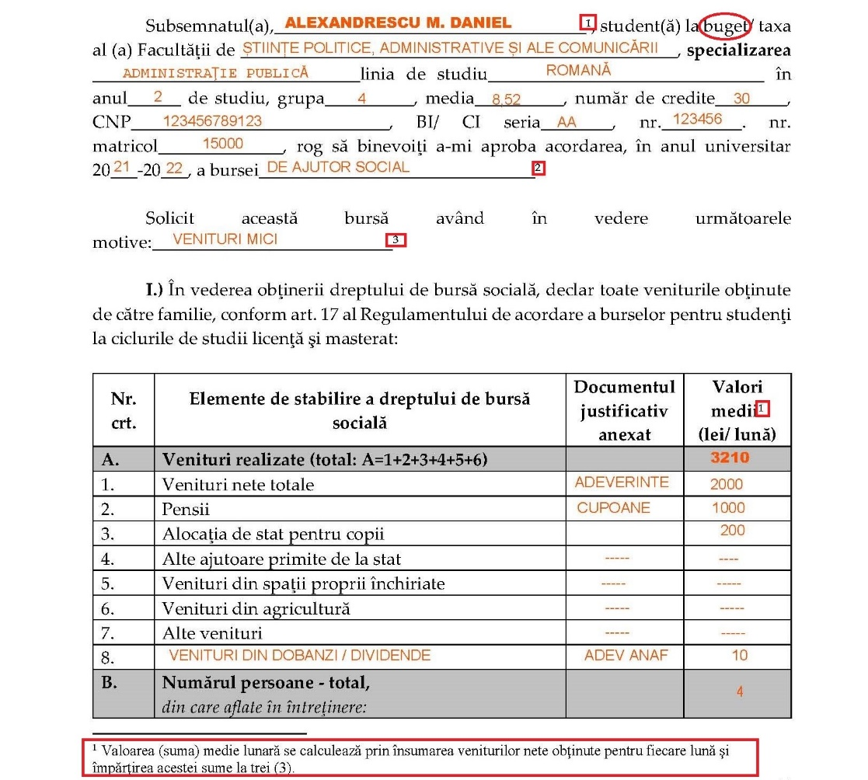
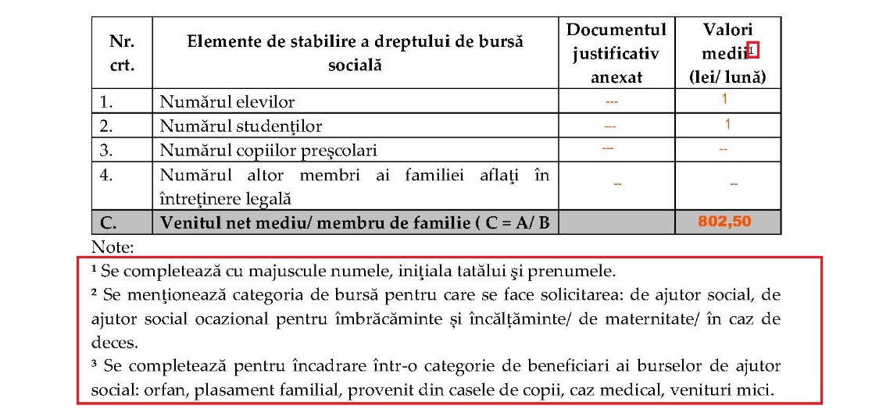
Completarea anexei 7 - pagina 1
Se completează cu MAJUSCULE câmpurile
La Subsemnatul(a) trebuie completată numele studentului, inițiala tatălui, apoi prenumele studentului.
ex: ALEXANDRESCU M. DANIEL
Trebuie încercuit sau subliniat buget/taxă
Trebuie scris specializarea → ex: ADMINISTRATIE PUBLICA/ JURNALISM/ COMUNICARE SI RELATII PUBLICE etc.
Linia de studiu (limba în care se predă): română/maghiară/germană/engleză
Anul de studiu → ex: 1/2/3
Grupa (dacă există grupe) → ex: 1/2/3 …
Media → media semestrului anterior
Număr de credite: trebuie verificat în contractul de studii!
- Fiecare materie are un nr. de credite. Dacă studentul este integralist, trebuie însumate creditele de la fiecare materie din semestrul încheiat. Rezultatul însumării ne va da nr. de credite pe semestrul anterior.
Trebuie scrise CNP-ul si incercuite BI/CI, seria buletinului și nr acestuia
Nr. matricol se găsește în carnetul de student ex:15000/2020
Iar la motiv se completează conform punctului 3 din note

Slide 3
Completarea anexei 7 – pagina 1
Calcularea veniturilor:
Mama studentului în lunile care se iau în considerare (iunie 2021, iulie 2021, august 2021) a avut în fiecare luna un venit net de 2000 lei, iar tatăl studentului a avut în iunie și iulie 1200 lei venit net iar în august a avut un venit de 600 lei net la care se adaugă venituri din dobânzi de 10 lei și alocații de stat pentru copii de 200 lei/lună.
În total sunt 4 persoane în familie.
Astfel la venituri nete totale trebuie calculat astfel:
A1 = (2000x3)+(1200x2+600) + (200*3) + (10*3) = 9630/3 = 3210 lei/ luna
La documentul justificativ trebuie precizat adeverintă/cupon pensie/altele
La punctul B trebuie menționate toate persoanele care se află în întreținere. În exemplul dat părinții întrețin doar fiul student și soră/frate elev.
La punctul C, se calculează venitul net mediu/ membru de familie, astfel împărțim 3210 la 4 și rezultă valoarea de 802,50 lei/lună/membru familie.
Dacă valoarea venitului net mediu/ membru de familie depășește 1386 lei, nu se poate aplica pentru bursă sociala pe motiv de venit

Slide 4
Completarea anexei 7 – pagina 2
Pe pagina 2 din anexa 7 la punctul II.) trebuie completate cu majuscule documentele anexate în dosarul de cerere
La punctul III.) se bifează și menționează dacă studentul are un cont bancar sau se angajează să deschidă unul în cazul în care va fi acceptat pentru bursă
În partea de jos a paginii trebuie specificată data completării documentului și semnătura solicitantului

Slide 5
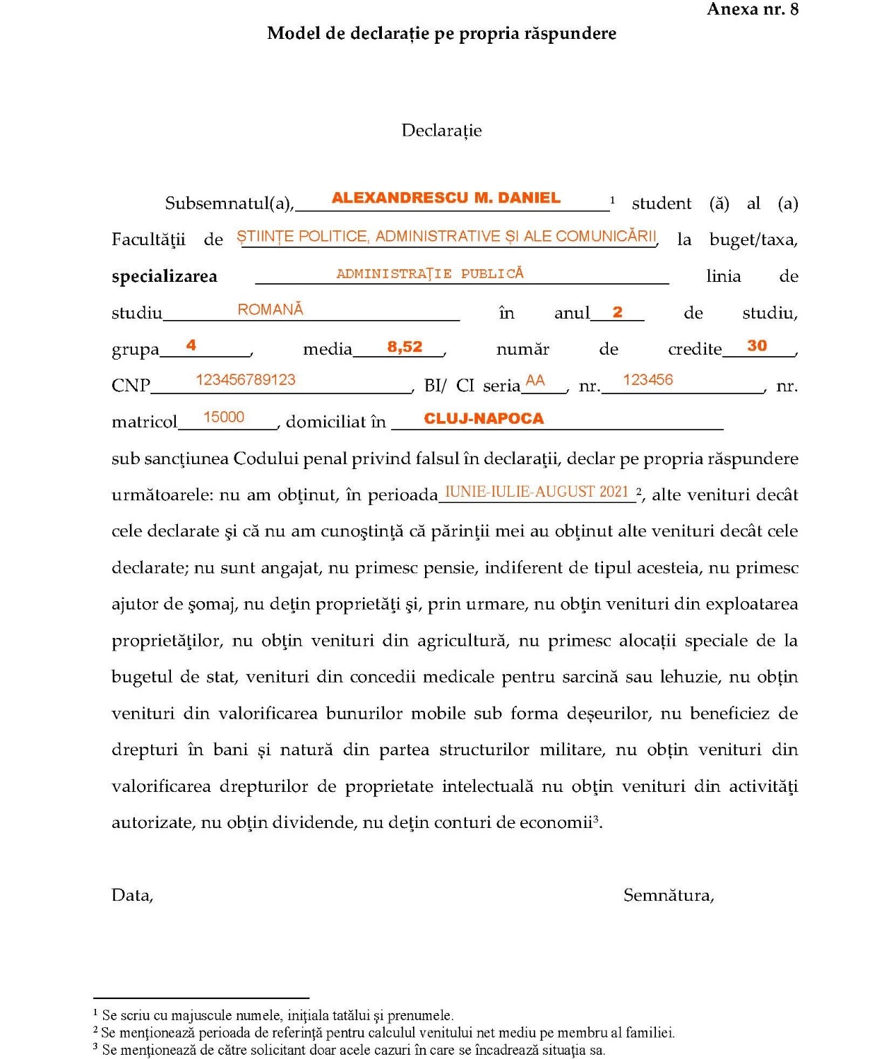
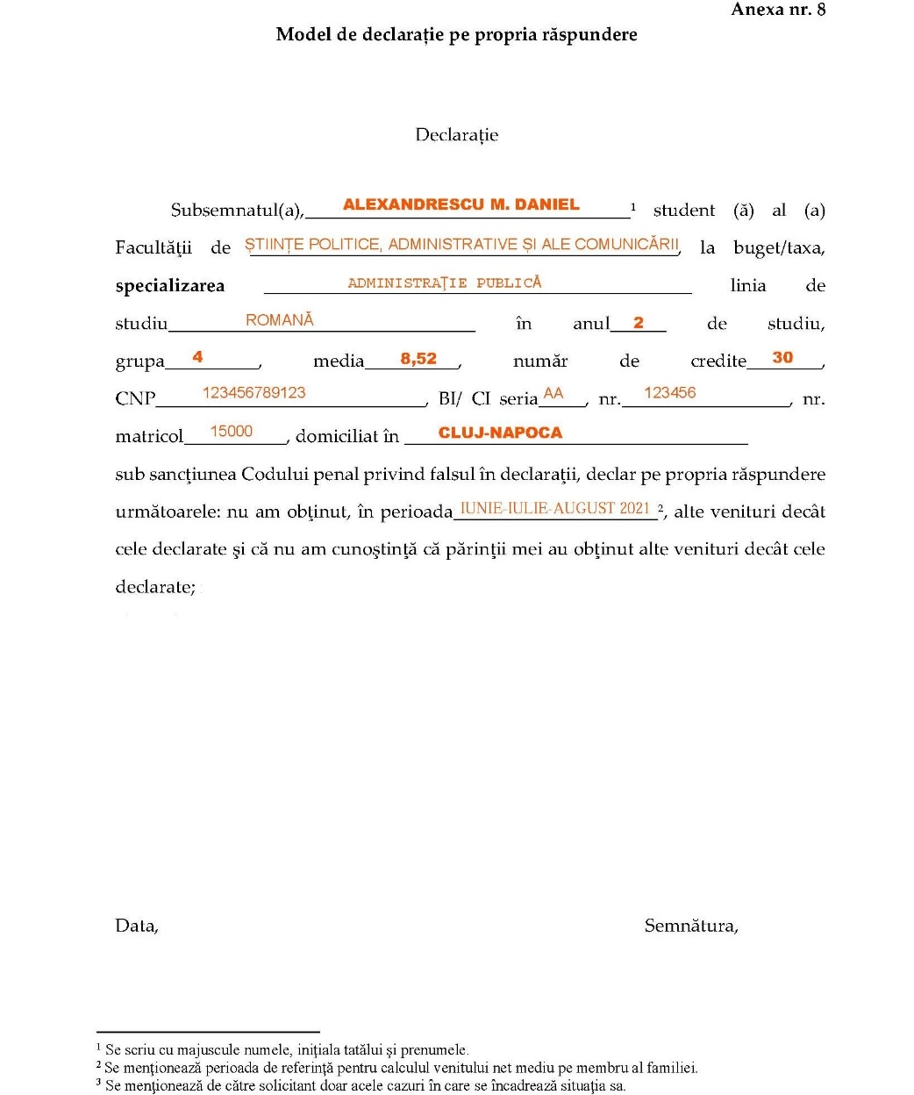
Anexa 8 – Declarația pe propria răspundere
În cazul Anexei 8, pe prima pagină este un model de declarație pe propria răspundere. Pe pagina 2 este un model nou, unde se completează acele cazuri în care ne încadrăm din listare.
Trebuie scrisă data și semnătura studentului/studentei în partea de jos a paginii.

Slide 6
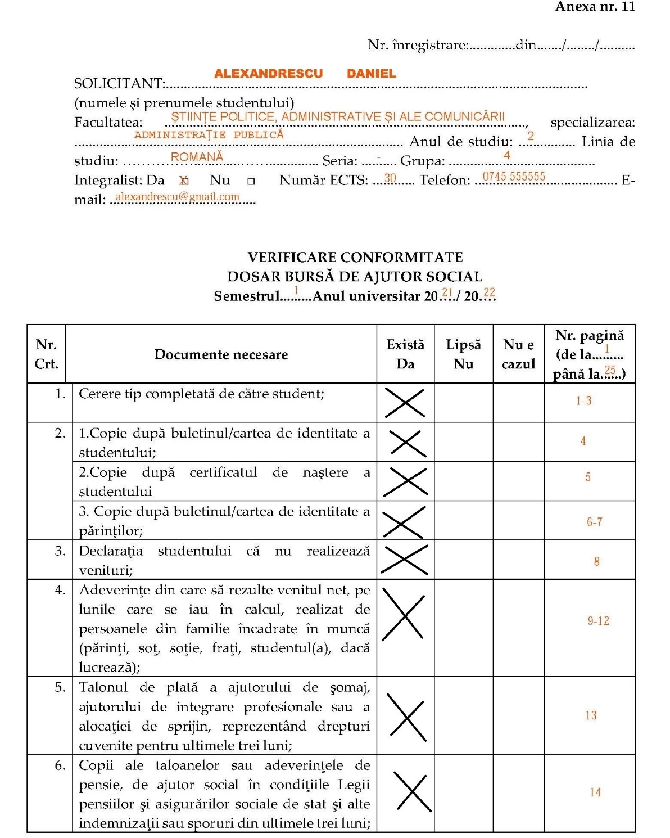
Completare date - Anexa 11 – pagina1
În cazul anexei 11 trebuie completate datele studentului. În acest caz, nu este necesară adăugarea inițialei tatălui.
Documentele se organizează și numerotează în ordinea prezentată de formularul Anexei 11.
Paginile Anexei 11 nu se numerotează!
Fiecare pagină din dosar va fi numerotată în partea dreaptă jos a paginii și semnată de către student.
Dosarul va începe cu Anexa 11, apoi se adaugă documentele în ordinea prezentată în formularul Anexei 11.
Pentru fiecare tip de document trebuie precizat cu X dacă există, lipsește sau dacă nu este cazul în dosarul depus.

Slide 7
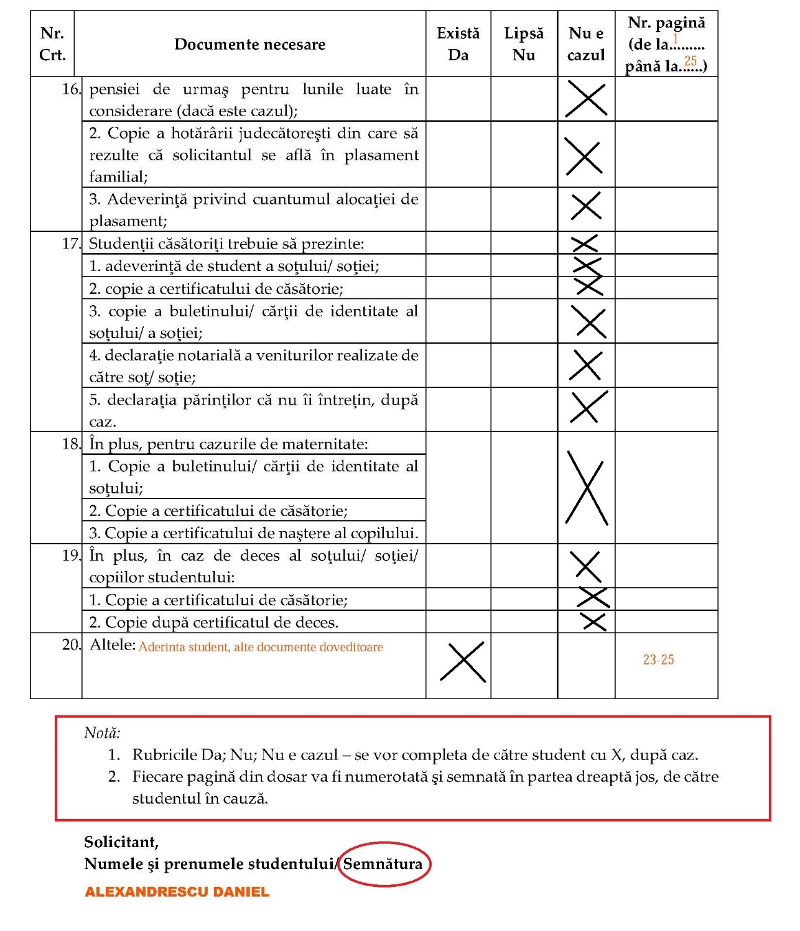
Completare date - Anexa 11 – pagina 3
În partea de jos a paginii se scrie numele, prenumele și semnătura studentului

